Slide 1
Игра 2048
Вертков Кирилл

Slide 2
Проблема
Это Игра, а значит она создана для потери лишнего времени и развлечения. А так игра развивания степени 2 и для координации.

Slide 3
Конкуренты
Конкурентов очень много, потому что была создана очень давно.

Slide 4
Архитектура
В игре есть 3 окна, главное меню, в котором есть переход на рейтинговую таблицу и выбор двух режимов игры:
1. С помощью ИИ
2. Обычный
2 окно – это само игровое поле
3 окно – рейтинговая таблица

Slide 5
Этапы разработки
Первым шагом я сделал Backend игрового поля.
Вторым шагом реализовал Backend для регистрации.
Третьим шагом реализовал Backend для входа.
Четвертым шагом я сделал Frontend для игрового поля.
Пятым шагом я сделал Backend для меню.
Шестым шагом я реализовал Frontend для входа.
Седьмым шагом я сделал Backend для рейтинговой таблицы.
Восьмым шагом я реализовал Frontend для рейтинговой таблицы.

Slide 6
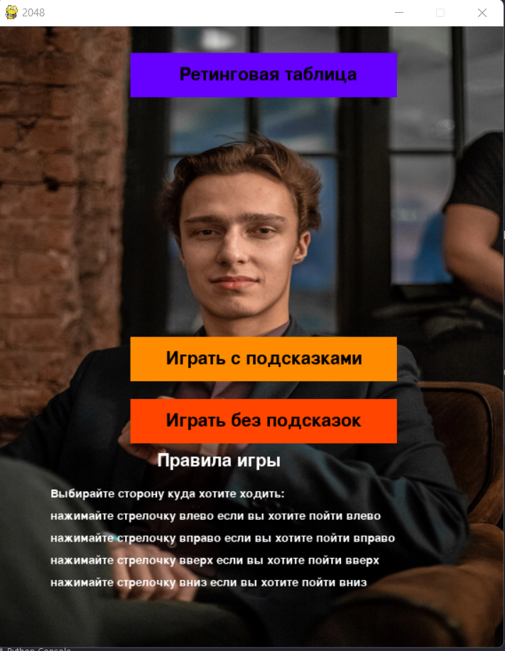
Демонстрация результатов

Slide 7
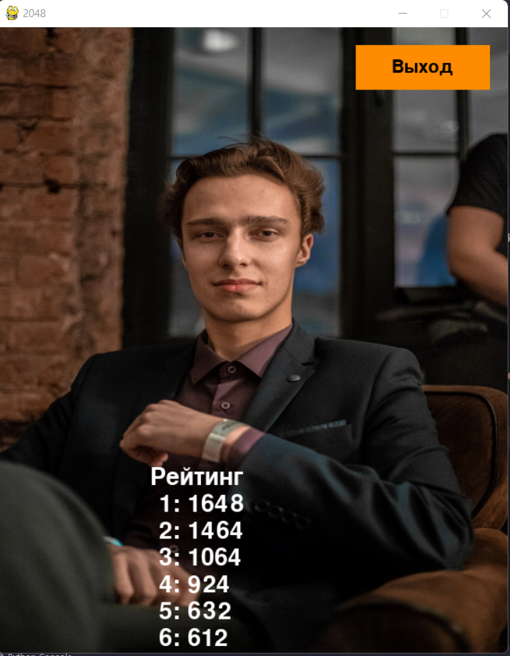
Демонстрация результатов

Slide 8
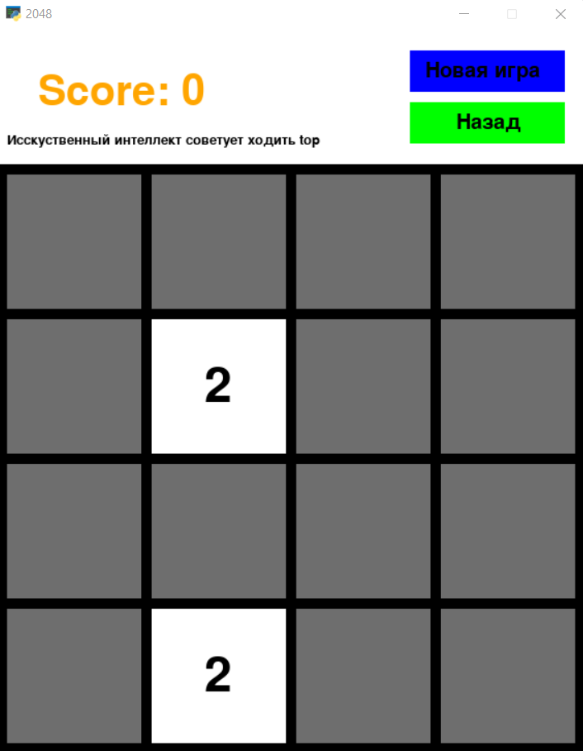
Демонстрация результатов

Slide 9
Перспективы Развития
В будущем я хочу сделать страницу с регистрацией и входом, потом
сделать выбор на вставления своих картинок в кубики.

Slide 10
Список участников команды
Вертков Кирилл ученик Лицея Академии Яндекса 2 год

